Slide 1
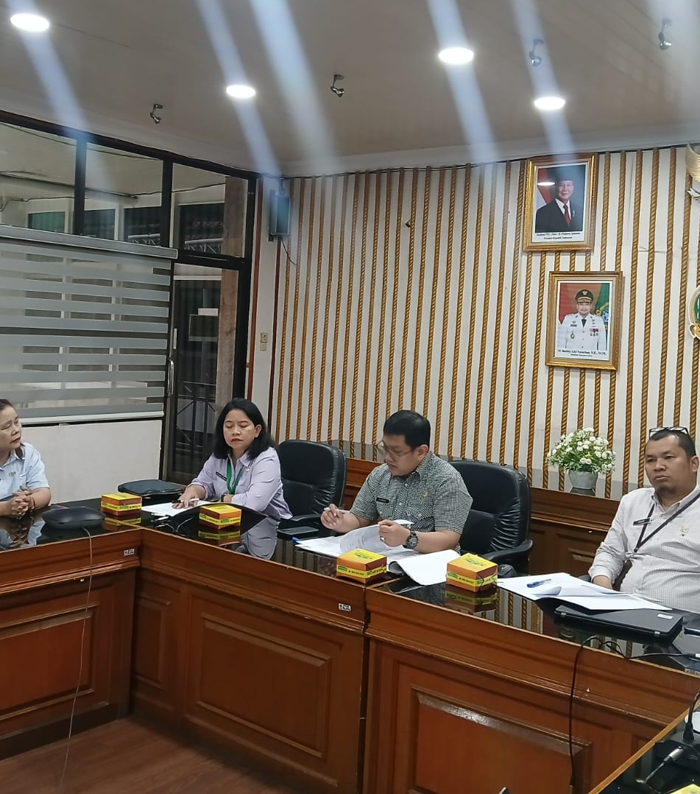




PROSEDUR
PERCERAIAN ASN
Syarat Pengajuan
Mekanisme Pengajuan
Dampaknya terhadap status Kepegawaian
&
Muhammad Fauzi Siregar, S.IP, M.Si
KEPALA BIDANG PENILAIAN KINERJA APARATUR & PENGHARGAAN
BADAN KEPEGAWAIAN PROVINSI SUMATERA UTARA
14 April 2026 | Pkl. 11.00 WIB

Slide 2
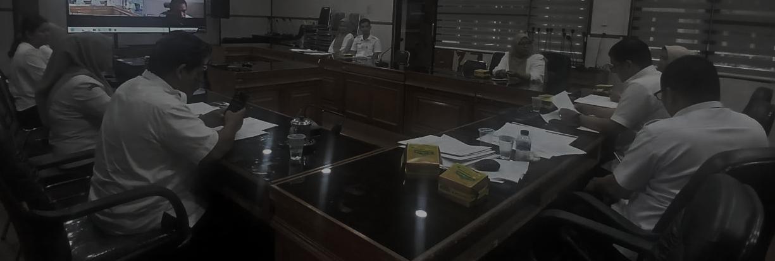
Introduction
PERKAWINAN/PERNIKAHAN
PERCERAIAN
Segera Dilaporkan
Maks. 1 (satu) Tahun
Segera Dilaporkan
Maks. 1 (satu) Tahun

Slide 3

OUTLINE
DASAR HUKUM
PERSYARATAN PENGAJUAN
MEKANISME PENGAJUAN
DAMPAK TERHADAP STATUS KEPEGAWAIAN

Slide 4
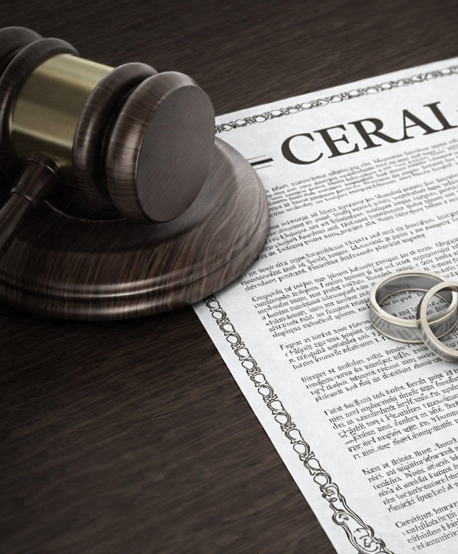
01 DASAR HUKUM
PERATURAN PEMERINTAH REPUBLIK INDONESIA NOMOR 45 TAHUN 1990
Perubahan Atas Peraturan Pemerintah
Nomor 10 Tahun 1983
Tentang Izin Perkawinan dan
Perceraian Bagi Pegawai Negeri Sipil
PP 10/1983 | PP 45/1990
Mengatur Tentang :
Perkawinan PNS
Perceraian PNS
PNS Pria yang akan beristri lebih dari seorang
PNS Wanita dilarang menjadi istri ke II, dst
Prosedur pemberian dan penolakan ijin
Pembagian gaji terhaddap istri
PNS yang hidup bersama
SANKSI
PERATURAN PEMERINTAH REPUBLIK INDONESIA
NOMOR 94 TAHUN 2021
Disiplin Pegawai Negeri Sipil
PERATURAN PEMERINTAH REPUBLIK INDONESIA
NOMOR 10 TAHUN 1983
Izin Perkawinan dan Perceraian Bagi Pegawai Negeri Sipil
SURAT EDARAN KEPALA BADAN ADMINISTRASI KEPEGAWAIAN NEGARA
Nomor : 08/SE/1983
Izin Perkawinan dan Perceraian bagi Pegawai Negeri Sipil

Slide 5
02
SYARAT MENGAJUKAN PERCERAIAN
ASN SEBAGAI PIHAK YANG MENGGUGAT
ASN SEBAGAI PIHAK YANG DIGUGAT
Izin Pejabat Yang Berwenang
Menjalani Pemeriksaan
Surat Keterangan dari Pejabat Yang Berwenang
Menjalani Pemeriksaan
Harus
Tertulis
Memuat
Alasan
Disertai
Bukti

Slide 6
02
SYARAT MENGAJUKAN PERCERAIAN
02
SYARAT MENGAJUKAN PERCERAIAN
02
SYARAT MENGAJUKAN PERCERAIAN
TUGAS PEJABAT
Memanggil suami & istri
Mendamaikan (khusus perceraian)
Memberikan Nasehat
PP 10 / 1983
PP 45 / 1990
PASAL 3
Pegawai Negeri Sipil yang akan melakukan perceraian wajib memperoleh izin lebih dahulu dari Pejabat.
Permintaan untuk memperoleh izin sebagaimana dimaksud dalam ayat (1)diajukansecara tertulis.
Dalam surat permintaan izin perceraian harus dicantumkan alasan yang lengkap yang mendasari permintaan izin perceraian itu.
PASAL 3
Ketentuan ini berlaku bagi setiap Pegawai Negeri Sipil yang akan melakukan perceraian, yaitu bagi Pegawai Negeri Sipil yang mengajukan gugatan perceraian (penggugat) wajib memperoleh izin lebih dahulu dari Pejabat, sedangkan bagi Pegawai Negeri Sipil yang menerima gugatan perceraian (tergugat) wajib memperoleh surat keterangan lebih dahulu dari Pejabat sebelum melakukan perceraian.
Permintaan izin perceraian diajukan oleh penggugat kepada Pejabat secara tertulis melalui saluran hierarki sedangkan tergugat wajib memberitahukan adanya gugatan perceraian dari suami/istri secara tertulis melalui saluran hierarki dalam jangka waktu selambat-lambatnya enam hari kerja setelah menerima gugatan perceraian.
PASAL 5
Permintaan izin sebagaimana dimaksud dalam Pasal 3 dan Pasal 4 diajukan kepada Pejabat melalui saluran tertulis.
Setiap atasan yang menerima permintaan izin dari Pegawai Negeri Sipil dalam lingkungannya, baik untuk melakukan perceraian atau untuk beristeri lebih dari seorang, maupun untuk menjadi isteri kedua/ketiga/ keempat, wajib memberikan pertimbangan dan meneruskannya kepada Pejabat melalui saluran hierarki dalam jangka waktu selambat-lambatnya 3 (tiga) bulan terhitung mulai tanggal ia menerima permintaan izin dimaksud.
KEPUTUSAN PEJABAT
Penolakan pemberian izin
Pemberian izin
Dengan surat keputusan
PASAL 5
Setiap atasan yang menerima permintaan izin untuk melakukan perceraian atau untuk beristri lebih dari seorang wajib memberikan pertimbangan secara tertulis kepada Pejabat. Pertimbangan itu harus memuat hal-hal yang dapat digunakan oleh Pejabat dalam mengambil keputusan, apakah permintaan izin itu mempunyai dasar yang kuat atau tidak. Sebagai bahan dalam membuat pertimbangan, atasan yang bersangkutan dapat meminta keterangan dari suami/istri yang bersangkutan atau dari pihak lain yang dipandang dapat memberikan keterangan yang meyakinkan.

Slide 7

03
MEKANISME
PENGAJUAN
PERCERAIAN
ASN PENGGUGAT/YANG DIGUGAT
Mengajukan permohonan dilengkapi berkas administrasi yang ditentukan ke atasan langsung
ATASAN LANGSUNG
Melakukan verifikasi dokumen
Melaksanakan pemeriksaan (pemanggilan ASN + pasangannya)
BADAN KEPEGAWAIAN
Melaksanakan pemeriksaan (pemanggilan ASN + pasangannya)
DINAS P3AKB
Melaksanakan proses mediasi
BADAN KEPEGAWAIAN
Membuat rekomendasi izin perceraian
PEJABAT YANG BERWENANG
Mengeluarkan izin perceraian
Rekomendasi upaya mediasi
Jika mediasi gagal
Jika mediasi gagal

Slide 8
03
MEKANISME
PENGAJUAN
PERCERAIAN
DOKUMEN PENGAJUAN
IZIN PERCERAIAN
Permohonan Pribadi
Surat Pengantar dari Perangkat Daerah
Akta Nikah/Buku Nikah
Kartu Keluarga
Fotocopy SK Pangkat Terakhir
Fotocopy SK Jabatan
Fotocopy SK Jabatan Atasan Langsung
Fotocopy SK Pangkat Terakhir Suami/Istri (jika pasangan PNS)
Surat Pernyataan Talak/Kesepakatan Bercerai (jika ada)
Surat Keterangan Domisili dari Camat/Lurah/Kepling/Kadus
Surat Keterangan Pisah Rumah dari Camat/Lurah/Kepling/Kadus
Surat Panggilan I s.d III terhadap Suami
Surat Panggilan I s.d III terhadap Istri
Beria Acara Hasil Mediasi dari Atasan Langsung
Laporan Hasil Mediasi dari Atasan Langsung
Bukti Visum (jika kdrt)
Bukti Lainnya (jika ada)

Slide 9
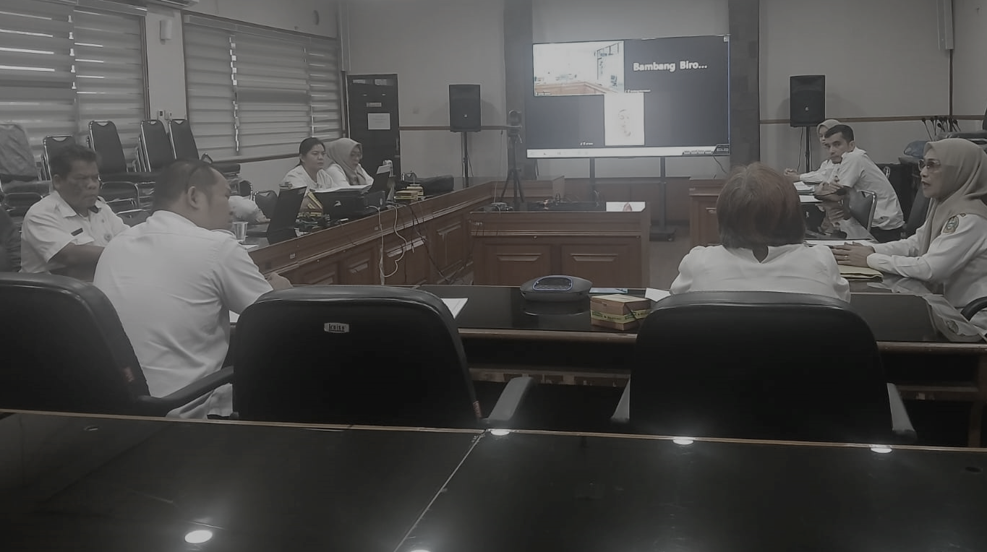
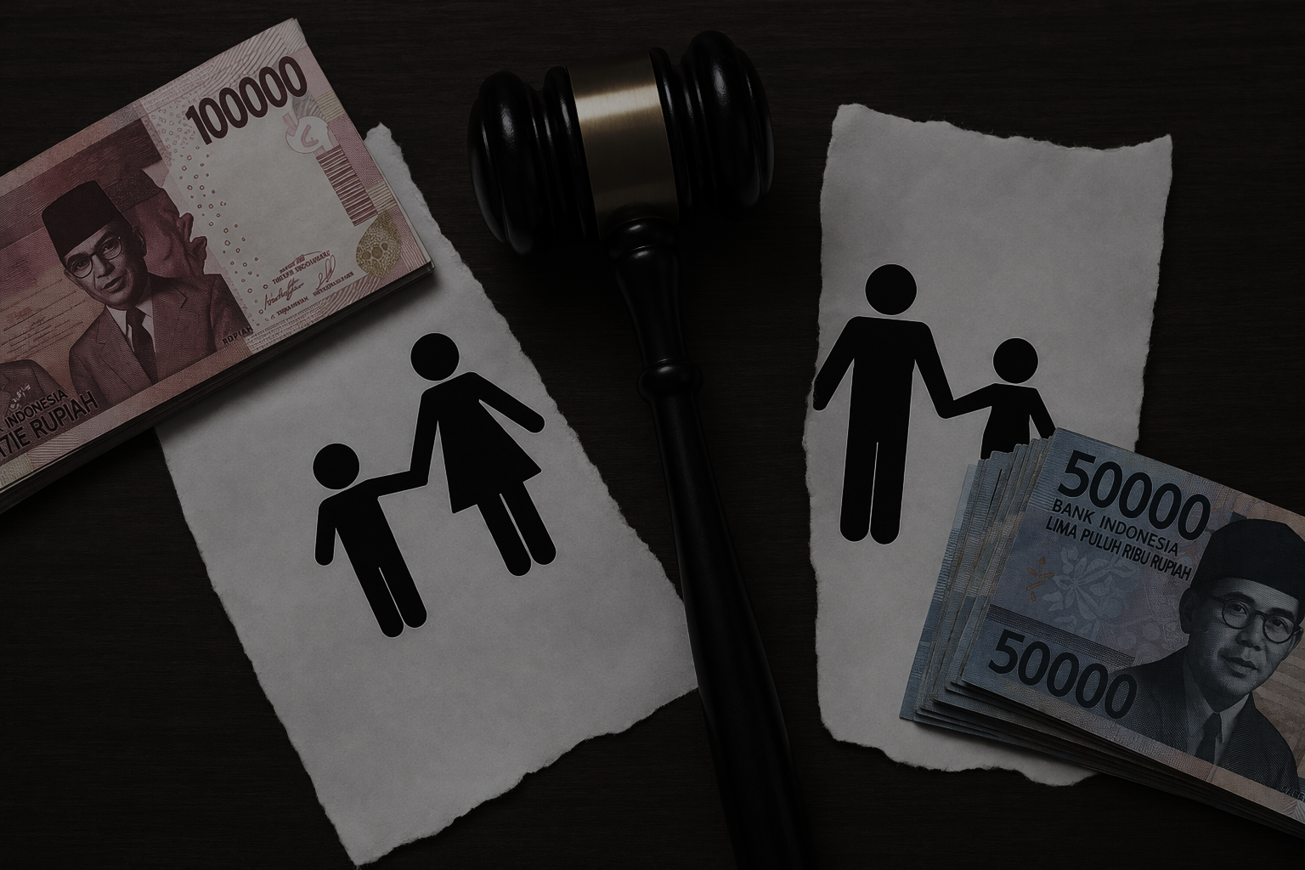

04
DAMPAK TERHADAP
STATUS KEPEGAWAIAN
PERATURAN PEMERINTAH REPUBLIK INDONESIA
NOMOR 94 TAHUN 2021
PASAL 41
PNS yang melanggar ketentuan Peraturan Pemerintah Nomor 10 Tahun 1983 tentang Izin Perkawinan dan Perceraian bagi Pegawai Negeri Sipil (Lembaran Negara Republik Indonesia Tahun 1983 Nomor 13, Tambahan Lembaran Negara Republik Indonesia Nomor 3250) sebagaimana telah diubah dengan Peraturan Pemerintah Nomor 45 Tahun 1990 tentang Perubahan atas Peraturan Pemerintah Nomor 10 Tahun 1983 ten tang Izin Perkawinan dan Perceraian bagi Pegawai Negeri Sipil (Lembaran Negara Republik Indonesia Tahun 1990 Nomor 61, Tambahan Lembaran Negara Republik Indonesia Nomor 3424), dijatuhi salah satu jenis Hukuman Disiplin berat berdasarkan Peraturan Pemerin tah ini.
HUKUMAN
DISIPLIN
BERAT
GANTI RUGI

Slide 10
Tidak memberitahukan perkawinan pertama dalam jangka waktu 1 tahun setelah perkawinan
Cerai tanpa izin / surat keterangan dari pejabat
Beristri lebih dari seorang tanpa izin pejabat
Hidup bersama tanpa ikatan perkawinan yang sah
Tidak melaporkan perceraian dalam jangka waktu selambat – lambatnya 1 bulan setelah perceraian
Tidak melaporkan perkawinan kedua/ketiga/keempat dalam jangka waktu selambat – lambatnya 1 tahun setelah perkawinan
04
DAMPAK TERHADAP
STATUS KEPEGAWAIAN
ASN dijatuhi salah satu HUKUMAN DISIPLIN BERAT berdasarkan PP no 94 Tahun 2021, apabila

Slide 11
04 DAMPAK TERHADAP STATUS KEPEGAWAIAN
Perceraian atas kehendak | Pembagian Gaji | Tidak diberikan apabila | SANKSI
ASN Pria | 1/3 PNS Pria 1/3 Bekas Istri 1/3 Anak-anaknya Dibagi 2 apabila tidak memiliki anak | Perceraian karena istri berzina, melakukan kekejaman/penganiayaan berat (lahir atau batin) terhadap suami, pemabuk, pemadat, penjudi, meninggalkan suami selama 2 (dua) tahun berturut-turut tanpa ijin Perceraian terjadi atas kehendak istri (tidak berlaku apabila minta cerai karena PNS Pria dimadu/berzina, melakukan kekejaman, pemabuk, pemadat, penjudi, meninggalkan istri selama 2 (dua) tahun berturut-turut tanpa ijin istri) | PP 94 Tahun 2021 Hukuman Disiplin Berat
Apabila bekas istri ASN tersebut kawin lagi
Maka hak/bagian gaji dari bekas suami dihapus TMT ia kawin lagi

Slide 12

04 DAMPAK TERHADAP STATUS KEPEGAWAIAN
?
Apa sanksi untuk ASN berselingkuh
(tidak menikah)
SELINGKUH
PP 45 / 1990
Pasal 14
PNS dilarang hidup bersama dengan Wanita yang bukan istrinya atau dengan pria yang buka nsuaminya sebagai suami istri tanpa ikatan perkawinan yang sah
Pasal 4 Ayat 2
PNS Wanita yang melanggar dijatuhi Hukdis pemberhentian dengan hormat TAPS sebagai PNS
Atasan yang melanggar ketentuan Pasal 5 ayat (2) & Penanggungjawab yang melanggar ketentuan Pasal 12, dijatuhi Hukdis Berat

Slide 13
Salah satu pihak berbuat zina
Salah satu pihak mendapat hukuman penjara 5 (lima) tahun atau hukuman yang lebih berat secara terus menerus setelah perkawinan berlangsung
Salah satu pihak menjadi pemabuk, pemadat/penjudi yang sulit disembuhkan
ALASAN SAH MELAKUKAN PERCERAIAN
Antara suami isteri terus menerus terjadi perselisihan & pertengkaran dan tidak ada harapan untuk hidup rukun lagi dalam rumah tangga
Salah satu pihak meninggalkan pihak lain selama 2 (dua) tahun berturut - turut tanpa ijin dan tanpa alasan yang sah
Salah satu pihak melakukan kekejaman atau penganiayaan berat yang membahayakan pihak lain

Slide 14
Alasan bercerai karena istri mendapat cacat badan atau penyakit
Alasan yang dikemukakan bertentangan dengan akal sehat
Bertentangan dengan ajaran/peraturan agama yang dianut PNS tersebut
IZIN CERAI
TIDAK DIBERIKAN
apabila :
Bertentangan dengan peraturan Perundang – undangan yang berlaku
Tidak ada alasan yang sah untuk melakukan perceraian

Slide 15
Wajib memperoleh ijin tertulis dari pejabat
Ijin dapat diberikan apabila memenuhi sekurang – kurangnya 1 (satu) syarat alternatif dan 3 (tiga) syarat kumulatif
PNS Pria
Yang akan beristri lebih dari seorang
SYARAT ALTERNATIF
Istri tidak dapat menjalankan kewajibannya sebagai istri dalam arti istri menderita penyakit jasmani atau Rohani yang sukar disembuhkan yang dibuktikan
Istri mendapat cacat badan atau penyakit lain yang tidak dapat disembuhkan (dibuktikan dengan surat keterangan dokter pemerintah)
Istri tidak dapat melahirkan keturunan setelah menikah sekurang – kurangnya 10 tahun yang dibuktikan dengan surat keterangan dokter pemerintah
SYARAT KUMULATIF
Ada persetujuan tertulis yang dibuat secara Ikhlas dari istri PNS yang bersangkutan
PNS Pria yang bersangkutan mempunyai penghasilan yang cukup untuk mebiayai lebih dari seorang istri dan anak – anaknya yang dibuktikan dengan surat keterangan pajak penghasilan
Ada jaminan tertulis dari PNS Pria yang bersangkutan bahwa ia akan berlaku adil terhadap istri – istri dan anak - anaknya

Slide 16
Tidak bertentangan dengan ajaran/agama yang dianutnya/kepercayaan terhadap Tuhan YME
Memenuhi salah satu syarat alternatif dan semua syarat kumulatif
Tidak bertentangan dengan peraturan Perundang – undangan yang berlaku
Alasan yang dikemukakan untuk beristri lebih dari seorang tidak bertentangan dengan akal sehat
Tidak ada kemungkinan mengganggu pelaksanaan tugas kedinasan
PNS Pria
Yang akan beristri lebih dari seorang disetujui
apabila :

Slide 17

SITUASI | JENIS PERNIKAHAN | SYARAT | SANKSI JIKA TIDAK MEMENUHI SYARAT
PNS Pria Menikah dengan istri kedua | Sesuai hukum agama (Siri) Dicatatkan | Izin Pejabat yang berwenang | Hukuman Disiplin Berat
PNS Pria Baru menyatakan Talak kepada istri kemudian kawin lagi dengan Wanita lain | Sesuai hukum agama (Siri) Dicatatkan | Izin Pejabat yang berwenang | Hukuman Disiplin Berat
PNS Pria Menikah dengan Wanita yang mengaku janda (namun janda baru hanya talak) Pernikahan tersebut dianggap pernikahan dengan istri orang lain | Sesuai hukum agama (Siri) Dicatatkan | Izin Pejabat yang berwenang | Hukuman Disiplin Berat
PNS Wanita yang di Talak, menikah lagi dengan pria lain akan dianggap Poliandri | Sesuai hukum agama (Siri) Dicatatkan | - | Hukuman Disiplin Berat
PNS Wanita Yang menikah dengan pria mengaku duda, tetapi hanya talak kepada istrinya maka PNS tersebut dianggap istri kedua | Sesuai hukum agama (Siri) Dicatatkan | - | Diberhentikan tidak dengan hormat
PNS Wanita Yang menikah dengan pria beristri | Sesuai hukum agama (Siri) Dicatatkan | - | Diberhentikan tidak dengan hormat

Slide 18
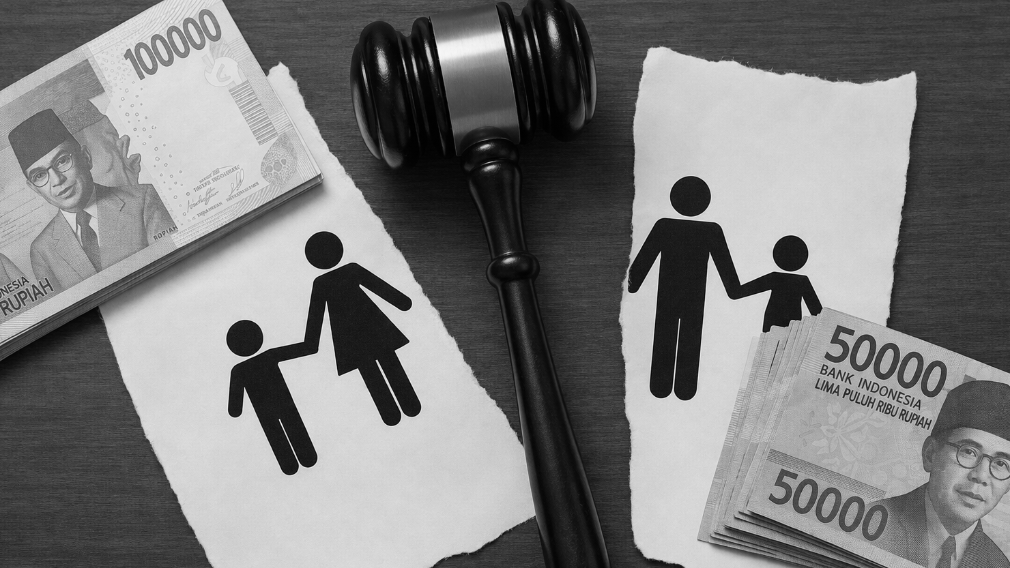
Pemberian atau penolakan ijin melakukan perceraian dan untuk beristri lebih dari seorang dilakukan oleh Pejabat secara tertulis dalam jangka waktu selambat – lambatnya 3 (tiga) bulan TMT ia mulai menerima permintaan ijin tersebut
PP 45 / 1990
Pasal 12
Pejabat yang
berwenang
memberikan ijin
Pejabat dapat mendelegasikan sebagian wewenangnya kepada Pejabat lain di lingkungannya serendah – rendahnya Pejabat eselon IV atau yang dipersamakan untuk memberikan atau menolak ijin cerai atau beristri lebih dari seorang bagi PNS golongan II ke bawah atau yang dipersamakan
PP 10 / 1983
Pasal 13

Slide 19
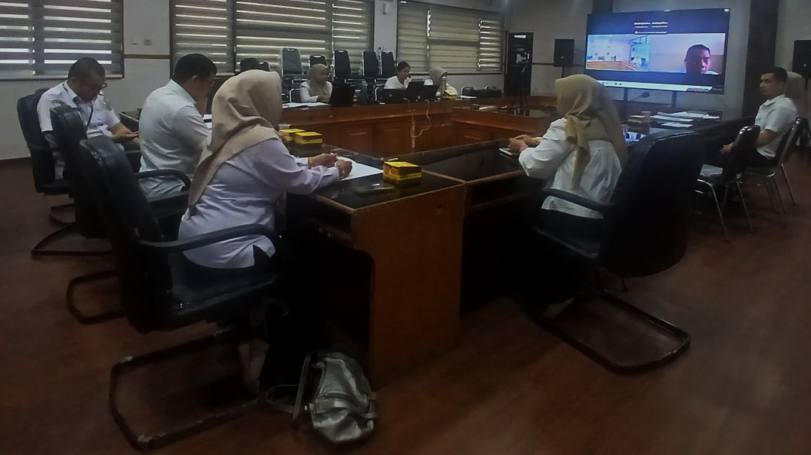




2054
Terima Kasih
@bapegsumut
@bapeg_sumut
bapeg.sumutprov.go.id
@bapegsumut

